Slide 1

EMPREGO E RENDA

Slide 2
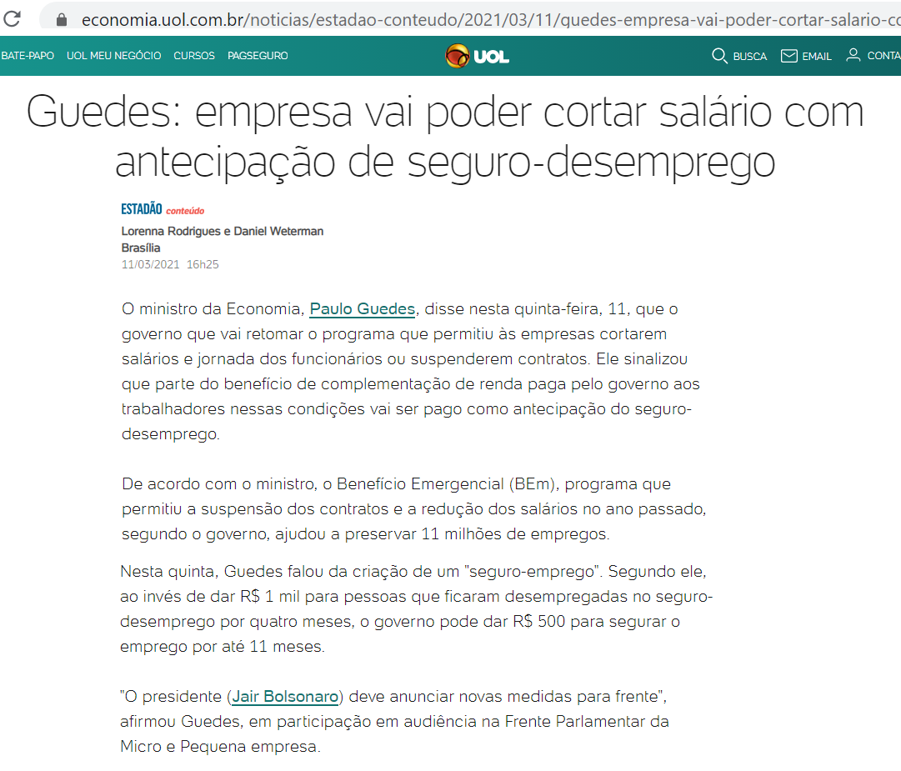
EMPREGO
https://economia.uol.com.br/noticias/estadao-conteudo/2021/03/11/guedes-empresa-vai-poder-cortar-salario-com-antecipacao-de-seguro-desemprego.htm

Slide 3
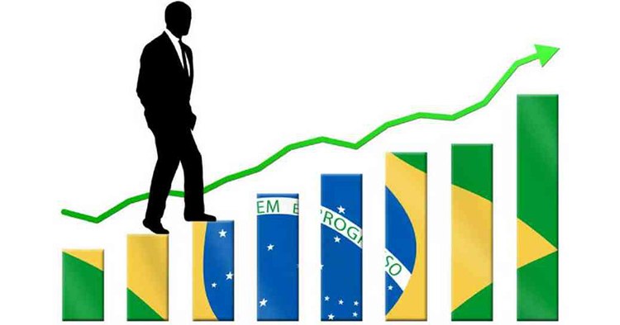
PIB

Slide 4
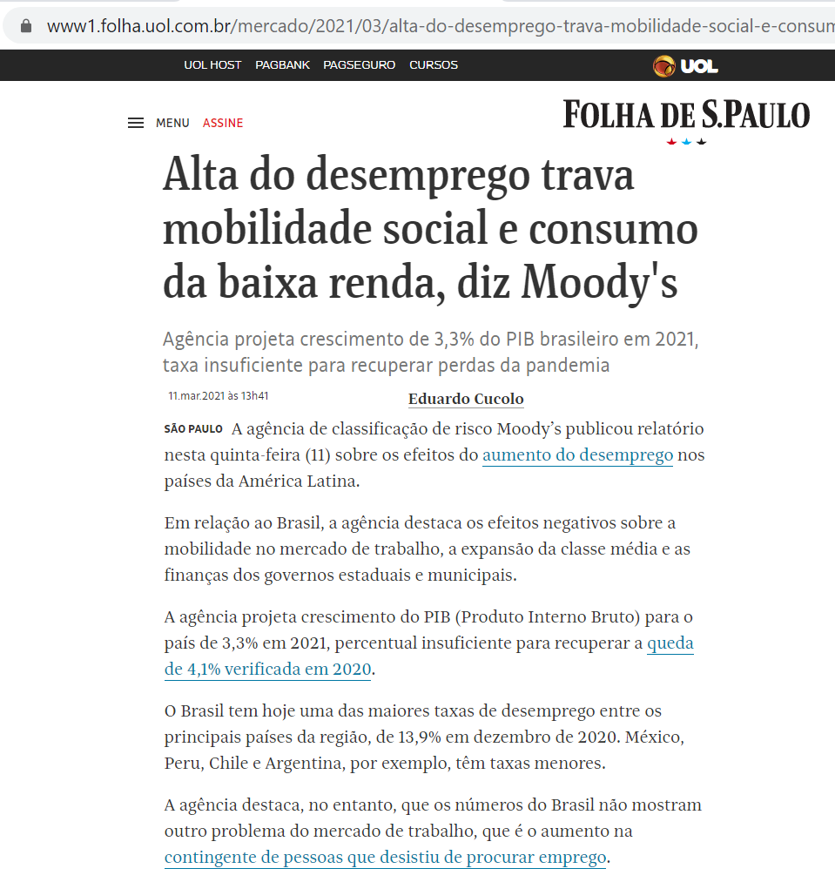
PIB
https://www1.folha.uol.com.br/mercado/2021/03/alta-do-desemprego-trava-mobilidade-social-e-consumo-da-baixa-renda-diz-moodys.shtml

Slide 5
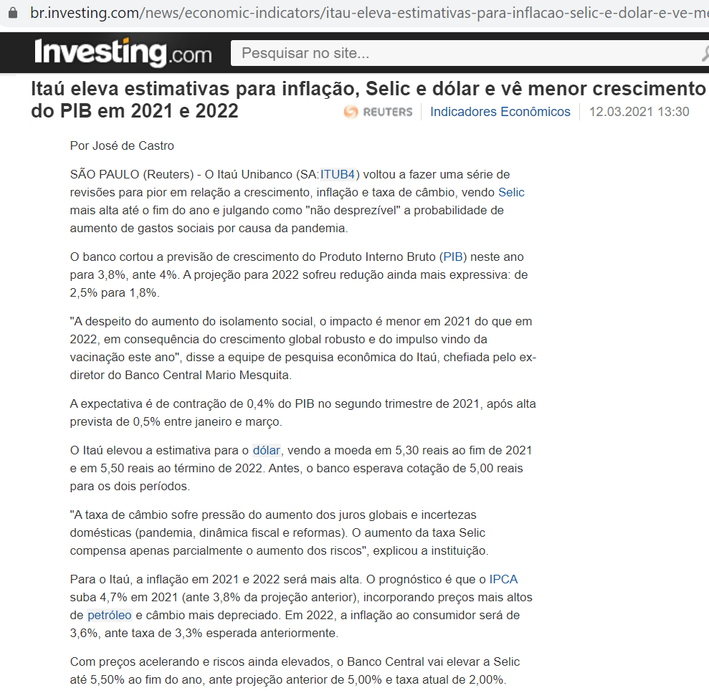
PIB
https://br.investing.com/news/economic-indicators/itau-eleva-estimativas-para-inflacao-selic-e-dolar-e-ve-menor-crescimento-do-pib-em-2021-e-2022-841568

Slide 6

INADIMPLÊNCIA

Slide 7
INADIMPLÊNCIA
Fonte – Indicadores ADDE

Slide 8

INDÚSTRIA

Slide 9
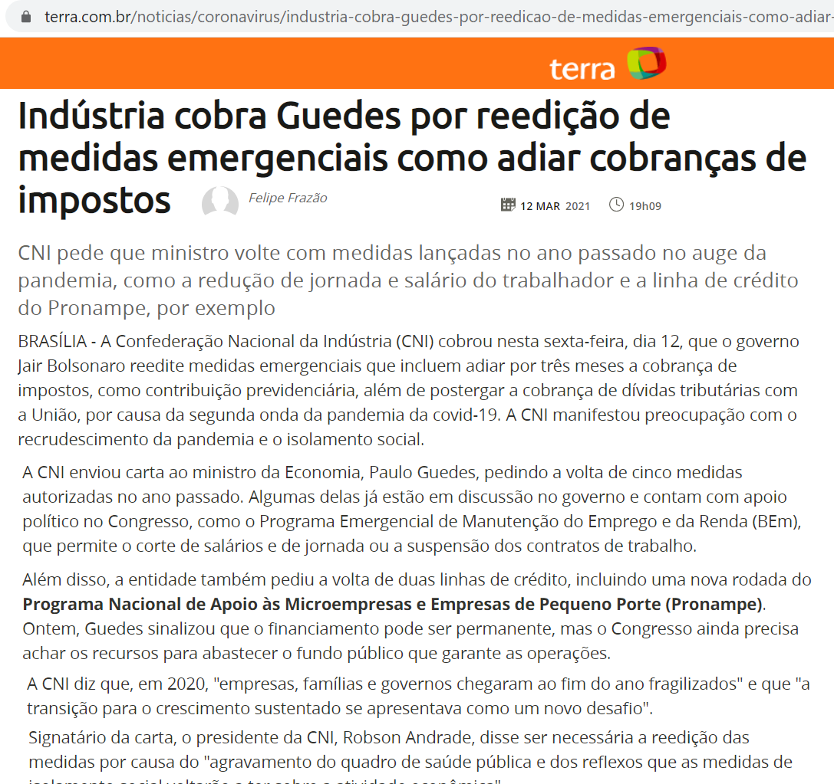
AJUDA
https://www.terra.com.br/noticias/coronavirus/industria-cobra-guedes-por-reedicao-de-medidas-emergenciais-como-adiar-cobrancas-de-impostos,a3facd311045a86e08301b618bbf2dc808a9hiir.html

Slide 10
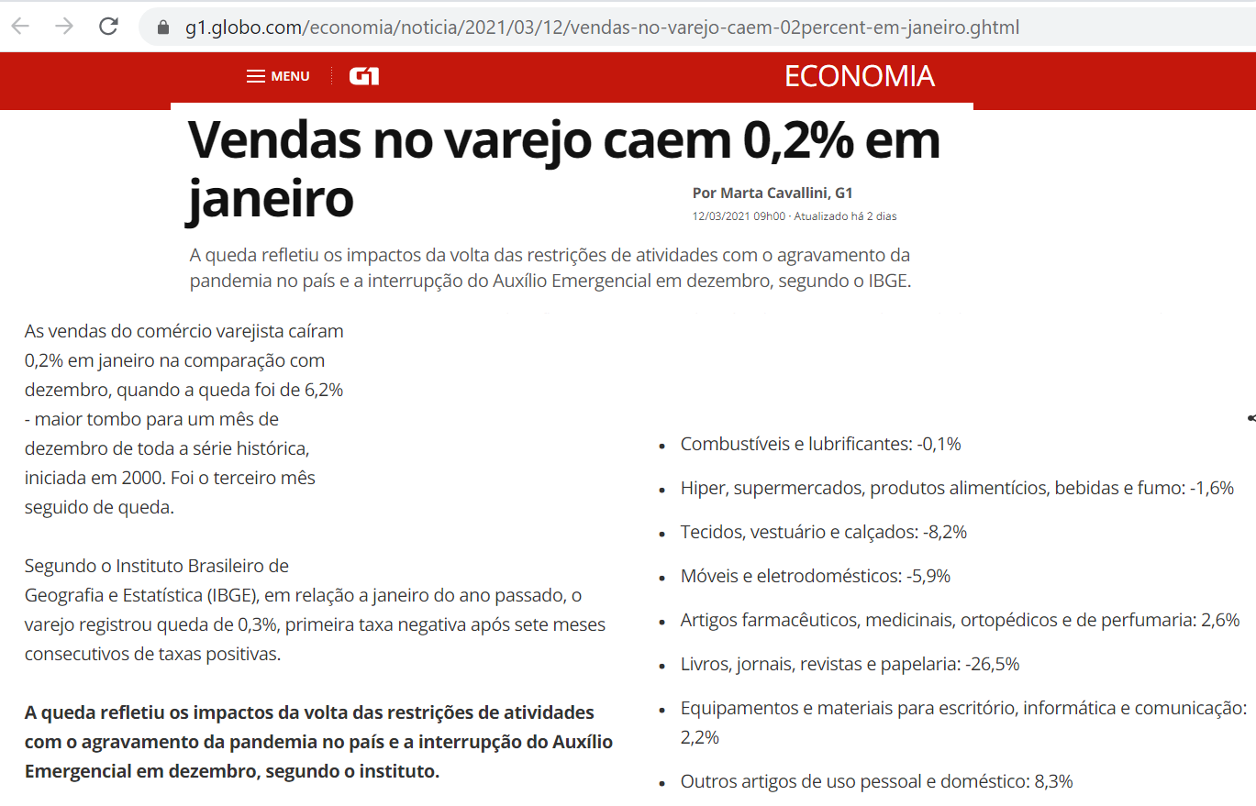
VENDA
https://g1.globo.com/economia/noticia/2021/03/12/vendas-no-varejo-caem-02percent-em-janeiro.ghtml

Slide 11

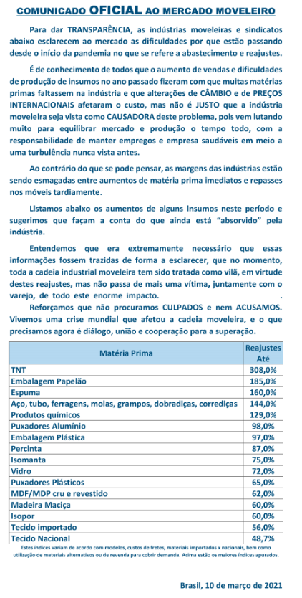
AUMENTO E ESCASSEZ

Slide 12
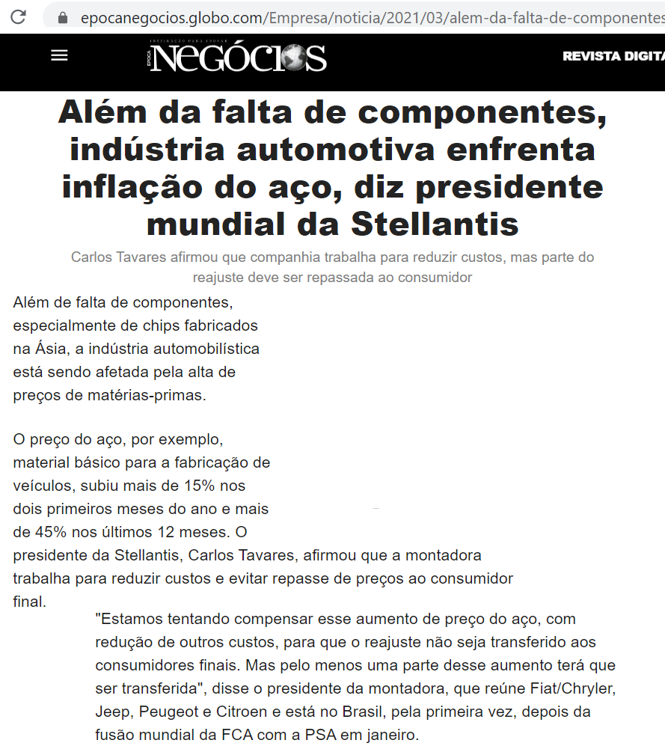
AUMENTO E ESCASSEZ
https://epocanegocios.globo.com/Empresa/noticia/2021/03/alem-da-falta-de-componentes-industria-automotiva-enfrenta-inflacao-do-aco-diz-presidente-mundial-da-stellantis.html

